Slide 1
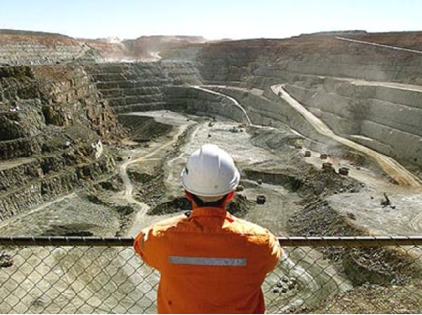
ИНЖЕНЕРЛІК ГЕОЛОГИЯ

Slide 2

Қандай ғылым?
Инженерлік геология құрылыс талаптарын қамтамасыз ету мақсатымен геологиялық ғылым ретінде қалыптасты. Оның «инженерлік» деген атауы да ол жайында мәлімдейді. Алғашқыда орыс тіліне «инженер» деген француз сөзі кірген болатын, кейін ол «оқымысты құрылысшы» деген мағынаға ие болады.
Инженерлік геология – геологиялық ортаның (құрылыс жұмыстарын жүргізу және құрылыстарды пайдалану ортасы ретінде) инженерлік бейімдеу мен өзгерту мүмкіншіліктерін зерттеп оқытады.

Slide 3
Қызметі
Кез-келген ғылым тәрізді инженерлік геологияның да өзіндік мәнмағынасы, оның мақсат-міндеттері мен зерттеу әдістері бар. Инженерлік геология кең көлемді геологиялық мәселелерді зерттеп, жобалау мен алуан түрлі құрылыстардың (бөгеттер, тоннельдер, көпірлер, жолдар, өнеркәсіптік және азаматтық ғимараттар, айлақтық және аэропорттық құрылыстар және т.б.) құру, территорияларды жақсарту жұмыстарын (құрғату, суару, көшкіндер мен басқа табиғи құбылыстармен күрес) жүргізу, сонымен бірге пайдалы қазбалардың кен орындарын игеру үшін тау-кен жұмыстарын орындау барысында туындайтын тәжірибелік міндеттерді шешеді.

Slide 4

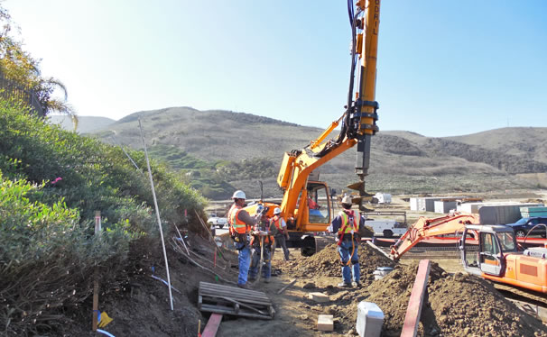
Мақсаты
Инженерлік геологияның басты мақсатына құрылысқа байланысты табиғи жағдайдың өзгеру мүмкіншіліктеріне болжам жасау, құрылыстардың әсерімен табиғатты өзгерту мазмұны жатқызуға болады. Сондықтан құрылыс барысында жер қыртысының сыртқы бөлігі едәуір өзгеріске ұшырайды.

Slide 5
Маңызы
Табиғатты өзгертудің геологиялық негіздерін кез-келген геологиялық ғылымнан гөрі инженерлік геология толық зерттеп, жеткізе алады. Инженерлік геология дамуының басты бағыты – ноосфера жайлы ғылымның дамуы. Басқаша айтқанда, адамның инженерлік әрекеттерінің әсерінен жер қыртысының динамикасын зерттеу - инженерлік геологияның басты міндеттерінің бірі деуге болады. Адамның инженерлік әрекеттерінің нәтижесінде тау жыныстарының минералдық құрамы, құрылымы мен текстурасы өзгереді, олардың құрамындағы су мен газдың бірнеше түрлері, соның нәтижесінде жыныстардың инженерлік-геологиялық қасиеттері де өзгеріске ұшырайды.

Slide 6

Топырақтану және инженерлік петрология.
Инженерлік геодинамика.
Инженерлік геология

Slide 7
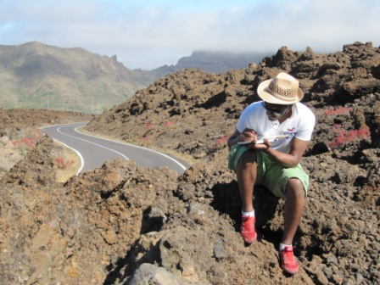
Топырақтану кез-келген генезис, жасы және петрографиялық композициясына қатысты тау жыныстары және негіз түрінде табиғи материалдар мен құрылымдарды монтаждау үшін пайдаланылатын кез-келген жыныстар мен топырақты зерттейді.
Топырақтану дами келе қалыптасады – инженерлік петрологияға инженерлік-геологиялық шарттардың маңызды бөлігі – тау жыныстарының инженерлік-геологиялық қасиеттерін және петрографиялық негізін зерттейді.

Slide 8
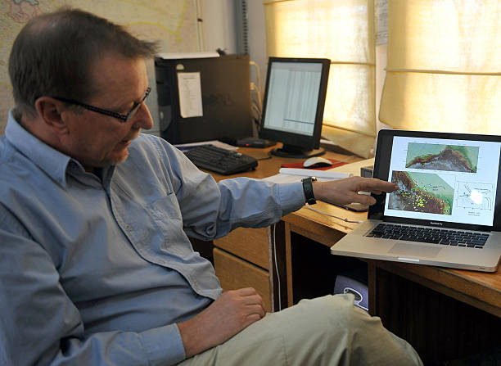
Тау жыныстарында болып жатқан әртүрлі өзгерістер көшкін немесе тас ағыны, жер қыртысының үңілуі және суффозия тәріздес экзогендік жағдайларға әкелуі мүмкін, оларды инженерлік-геологиялық деп атайды, өйткені олар адамның іс-әрекеттерінің нәтижесінде пайда болады. Инженерлік-геологиялық үдерістер инженерлік геология екінші негізгі бөлімі – инженерлік геодинамика нысаны болып табылады.

Slide 9
Қорытынды
Кез-келген территорияның инженерлік-геологиялық негіздерін оның геологиялық даму тарихын білмей және заманауи физико-географиялық жағдайына талдау жасамай зерттеуге мүмкін емес. Қорытындылай келе, инженерлік геология, геологиялық ортаға адамның инженерлік әрекетінің әсері тәрізді өзіндік зерттеу нысанына қарай, кең көлемде табиғи заңдылықтарды да зерттеуге алуға тиіс.
Инженерлік геология қиын тәжірибелік мәселелерді шешу барысында тәжірибемен, тіпті өмірдің өзімен тексерілген теориялық негіздерге сүйенеді. Өз әрекетінің арқасында инженерлік геология басқа геологиялық ғылымдар қатарында елеулі орынға ие болды.

